Slide 1
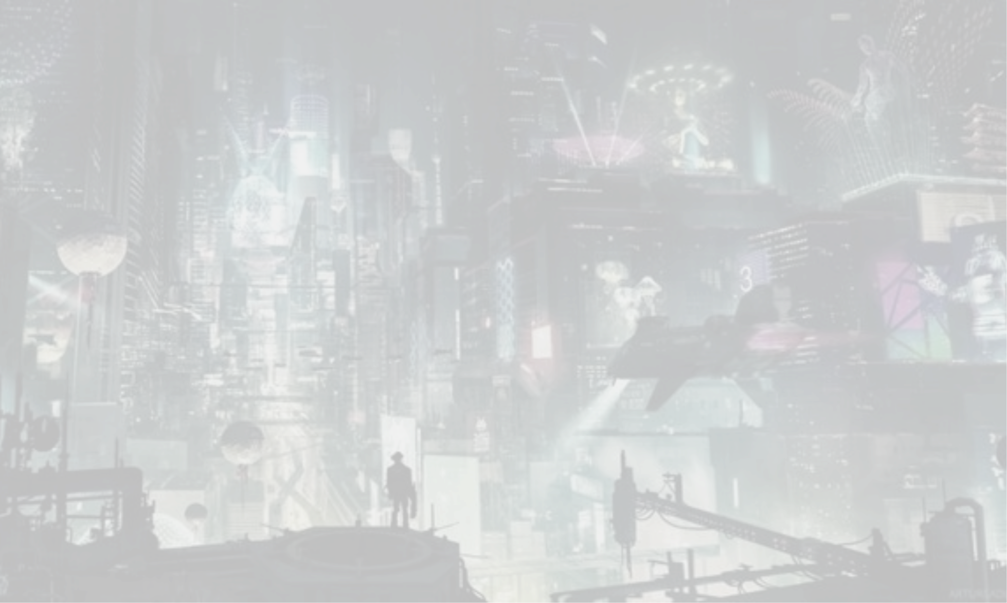




Slide 2


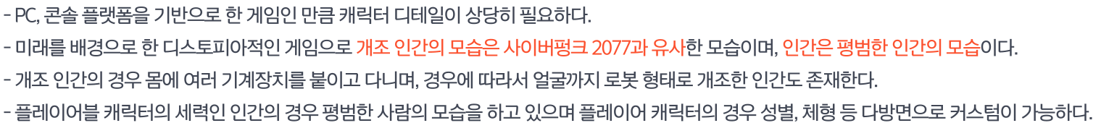
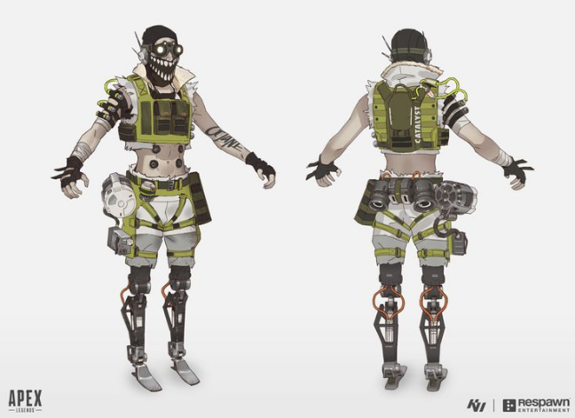
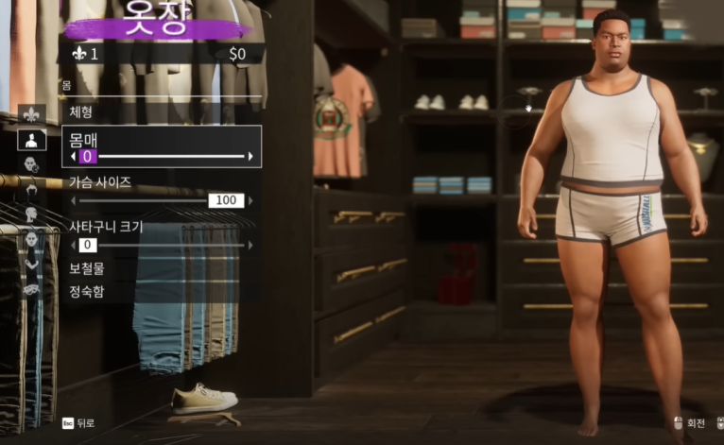





Slide 3











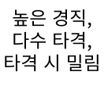
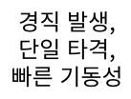
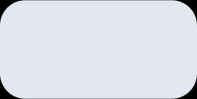

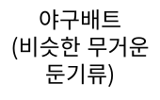







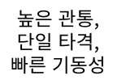



















Slide 4


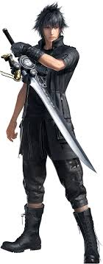
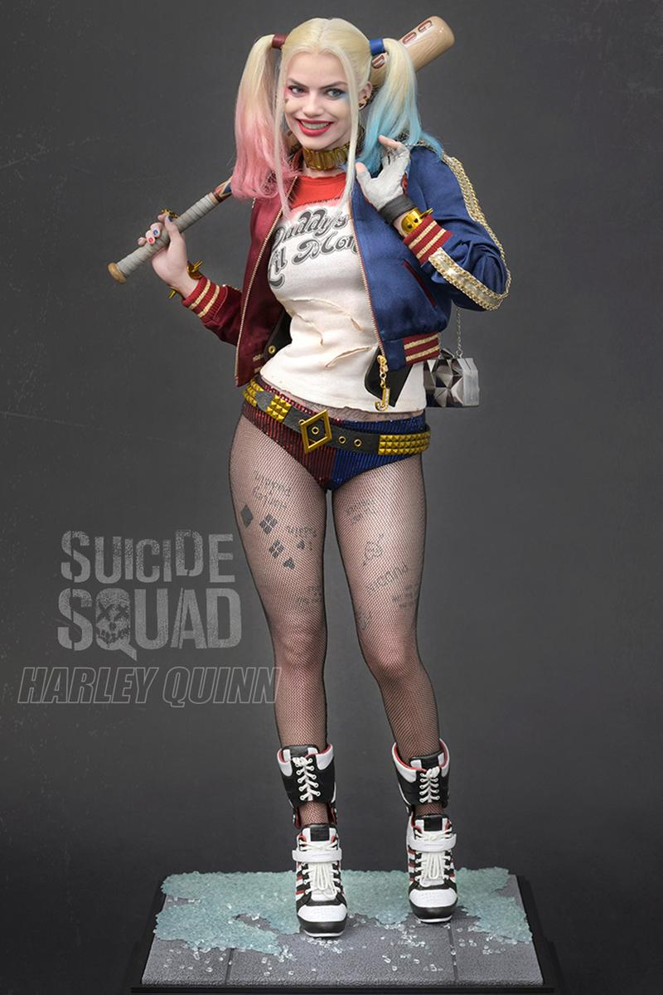
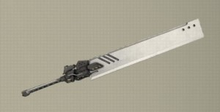
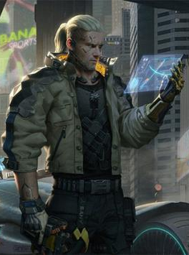
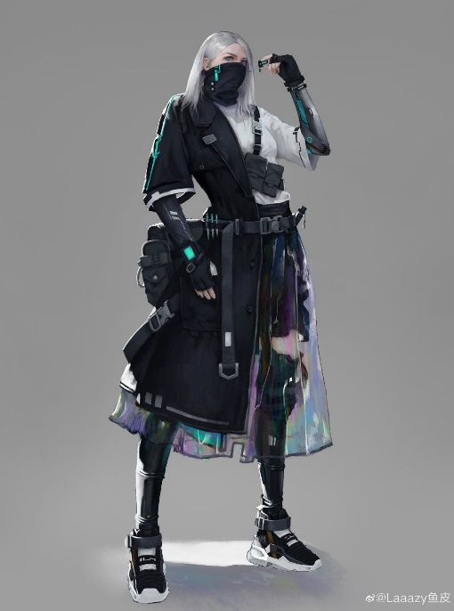
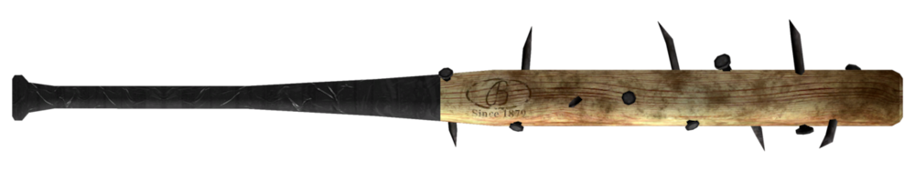
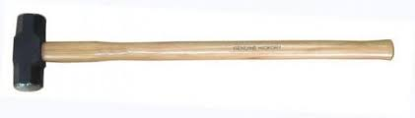
외형 참고
외형 설명 | 전투
- 캐릭터 키와 덩치가 매우 크다. - 주로 두꺼운 옷을 입고 있다. - 몸과 얼굴에 상처가 있는 경우가 많다. - 무기의 경우 좀 더 미래적인 느낌을 많이 살려도 된다. * 플레이어 캐릭터는 커스터마이징 되기 때문에 해당 외형 설명은 주변 인물(NPC) 외형을 의미한다. | 무기 | 야구 배트(둔기류), 양손검
 | 특징 | - 근접 공격을 하고, 체력 방어력이 높은 타입이다. - 한번에 여러 명을 타격할 수 있다. - 적을 공격하면 약간의 경직과 넉백을 준다. - 적의 약 공격에는 경직 면역을 가지고 있다.
캐릭터 느낌 참고
무기 참고
복장 참고
Notes:
캐릭터 느낌 : 파이널 판타지 15, 할리퀸
무기 : 니어 오토마타 무기, 폴아웃 방망이, 망치
복장 : 사이버펑크 2077, Rob(Pinterest) 일러스트 이미지

Slide 5


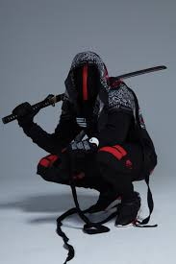
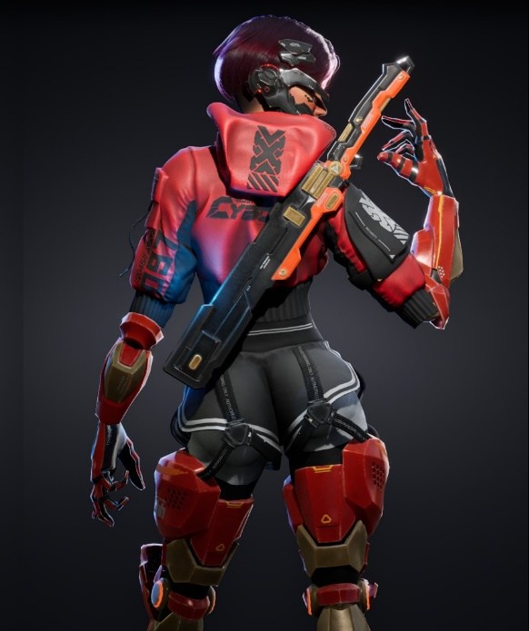
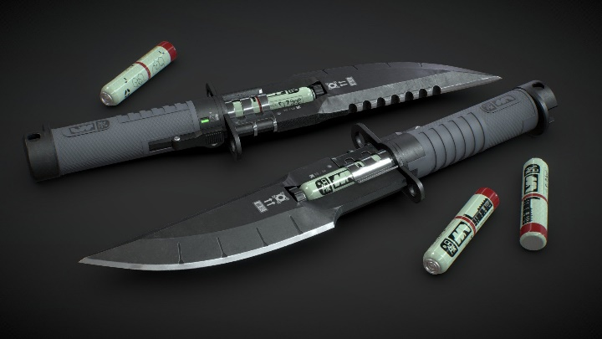
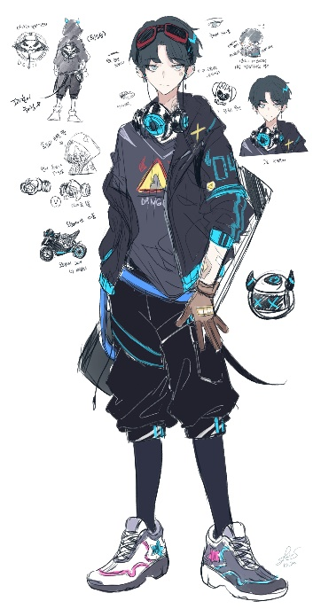
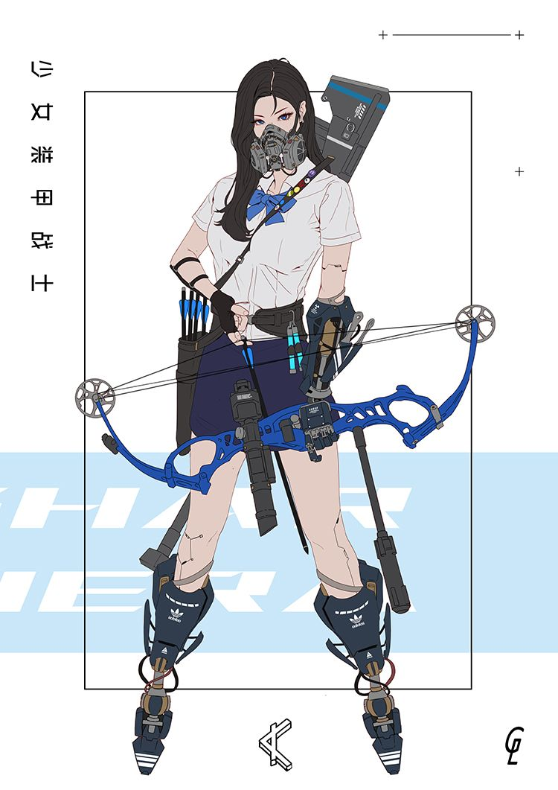
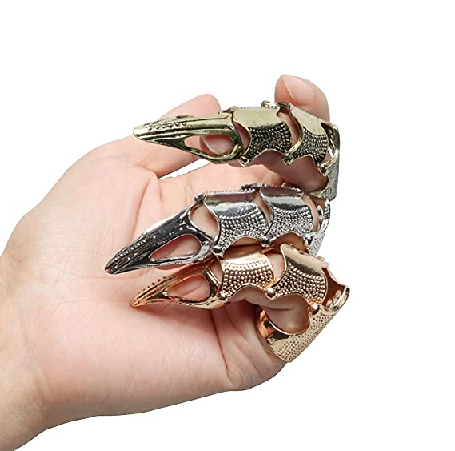
외형 참고
외형 설명 | 전투
- 키는 평범하고 덩치는 작으며 날렵하게 생겼다. - 얇은 옷 혹은 짧은 옷을 입는 경우가 많다. - 몸과 얼굴에 상처가 있는 경우가 약간 존재한다. - 단검의 경우 광선을 두른 듯한 느낌을 줘도 상관없다. -손장식의 경우 너클로 대체되어도 상관없다. * 플레이어 캐릭터는 커스터마이징 되기 때문에 해당 외형 설명은 주변 인물(NPC) 외형을 의미한다. | 무기 | 주먹, 단검
 | 특징 | - 근접 공격을 하며, 빠르고 스타일리쉬 하다. - 빠르게 회피하고 공격하는 특징을 가지고 있다. - 상대방 공격 타이밍에 맞춰 반격할 수 있다. - 파쿠르를 이용한 전투가 가능하다.
캐릭터 느낌 참고
무기 참고
복장 참고
Notes:
캐릭터 느낌 : ART in G(twitter), 언리얼엔진(마켓플레이스)
무기 : Digital Strider(Sketchfab 3D 모델링), 손 장식
복장 : Rainsoup(twitter 일러스트), bbs(Pinterest 일러스트)

Slide 6

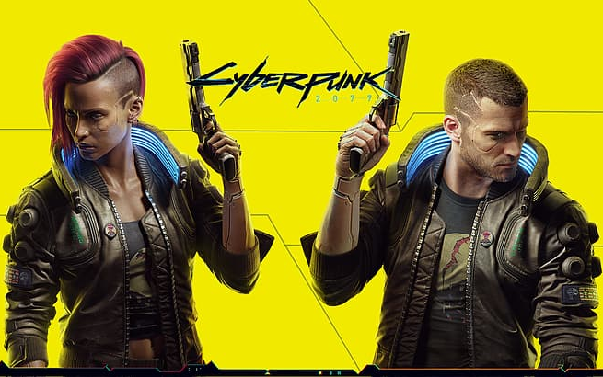
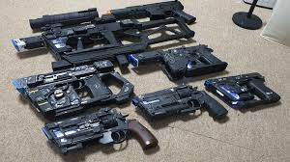
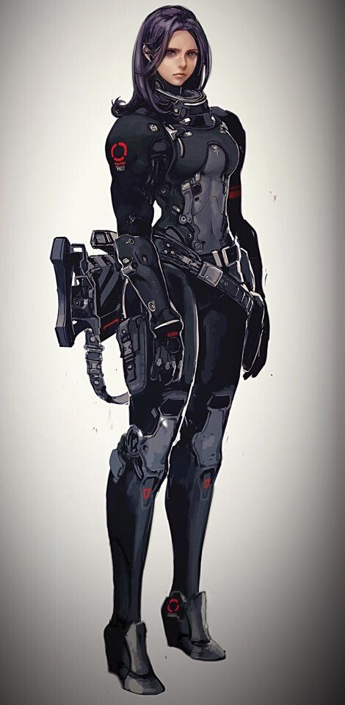
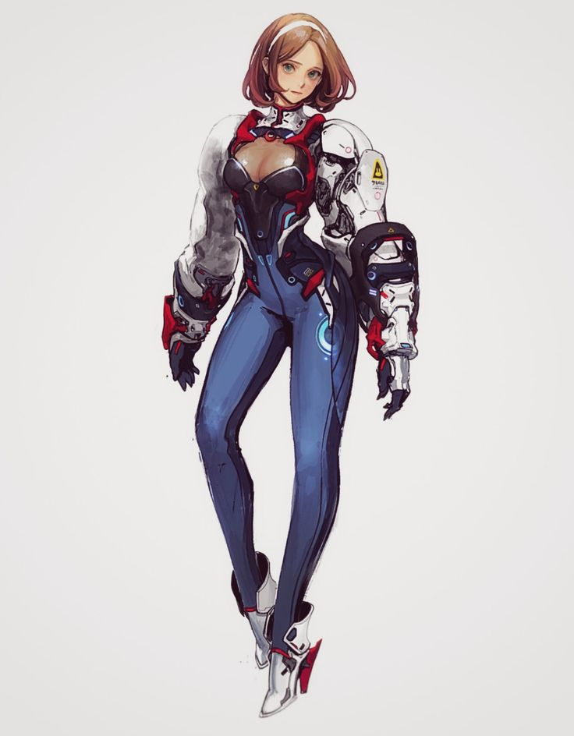
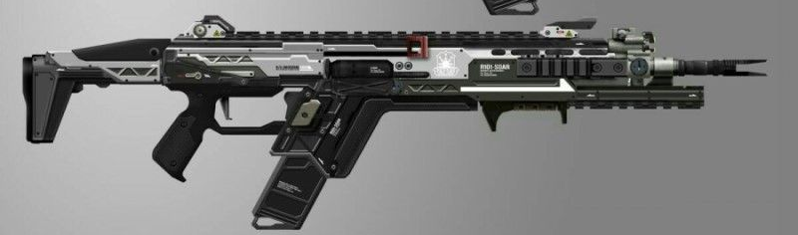
외형 참고
외형 설명 | 전투
- 만화 간츠와 비슷한 느낌의 타이즈 옷을 입고 있는다. (간츠처럼 심하게 붙어입을 필요는 없다.) - 근,중거리 무기사용자의 경우 평범한 체형이다. - 중,장거리 무기사용자의 경우 체격이 큰 체형이다. - 무기의 경우 좀 더 미래지향적인 느낌을 줘도 상관없다. * 플레이어 캐릭터는 커스터마이징 되기 때문에 해당 외형 설명은 주변 인물(NPC) 외형을 의미한다. | 무기 | 근,중거리(hd, ar), 중,장거리(sr, mg)
 | 특징 | - 근,중거리의 경우 기동성 중심의 전투를 한다. - 중,장거리의 경우 무거운 무기로 큰 데미지를 준다.
캐릭터 느낌 참고
무기 참고
복장 참고
Notes:
캐릭터 느낌 : 사이버펑크 2077
무기 :
복장 :

Slide 7

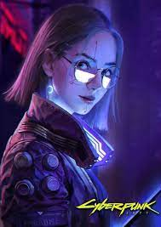
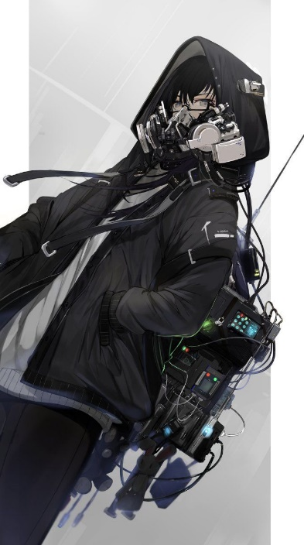
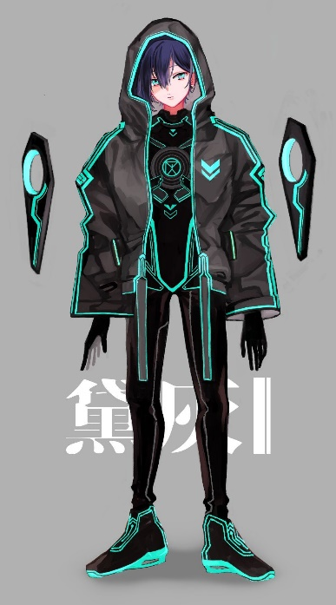
외형 참고
외형 설명 | 전투
- 전반적으로 작은 키와 작은 체형을 가지고 있다. - 옷은 주로 후드가 있는 옷을 입고 있으며 어두운 계열의 옷을 입는다. * 플레이어 캐릭터는 커스터마이징 되기 때문에 해당 외형 설명은 주변 인물(NPC) 외형을 의미한다. | 무기 | 핸드폰, 노트북
 | 특징 | - 핸드폰의 경우 주변 환경에 대한 간단한 해킹만 가능하다.(ex. 신호등, 자동차) - 노트북의 경우 간단한 해킹부터 건물 내부의 서버와 같은 복잡한 해킹도 가능하다.
캐릭터 느낌 참고
복장 참고
Notes:
캐릭터 느낌 : 사이버펑크 2077,
무기 :
복장 : ElliMac(Pinterest 일러스트),

Slide 8




